Slide 1
Дорогие наши, любимые мамы, бабушки!
От души поздравляем
Вас с 8 Марта!

Slide 2
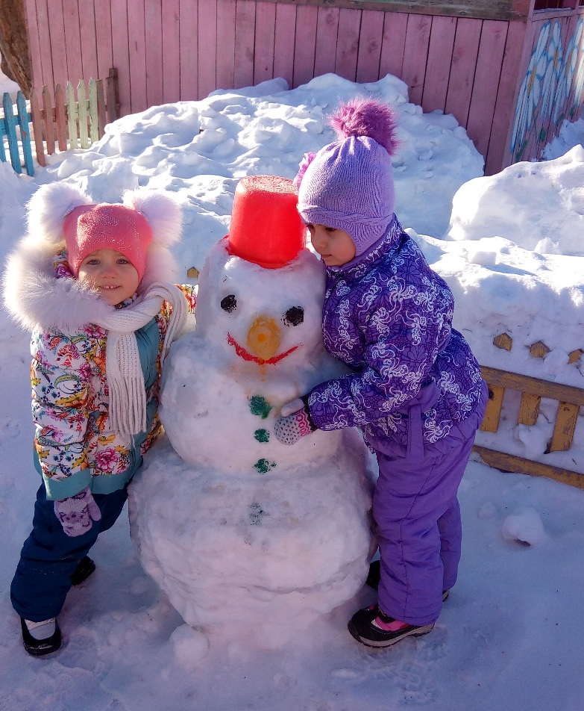
Поздравляю, мама, Вот весна всерьёз, С днём 8 Марта С запахом мимоз. Я тебе желаю Свежести весенней, Пахнущих букетов, Новых совершений. Будь всегда красива, Загадочна, нежна, Будь неотразима, Как сама весна.

Slide 3
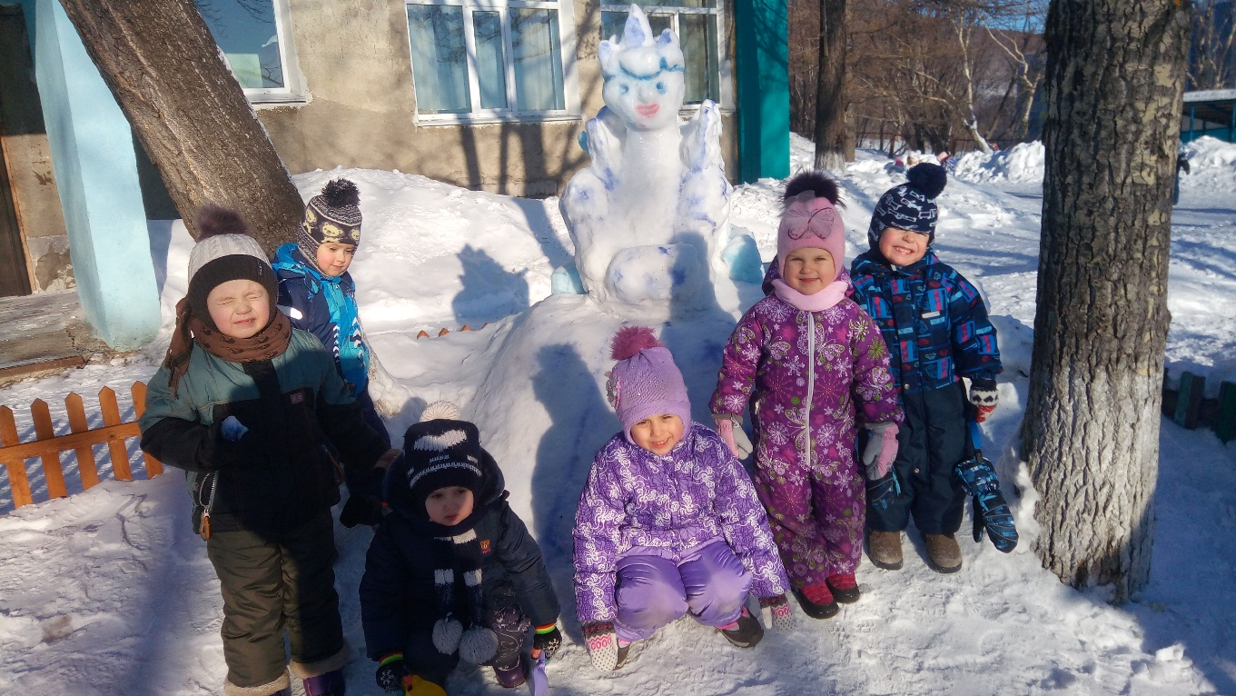

Slide 4
Дорогая бабушка, Любимая, родная, С днем 8 Марта Тебя я поздравляю. Обниму тебя я, Крепко расцелую Прошепчу на ушко, Что тебя люблю я. Будь здоровой, не болей И, весну встречая, Ты счастливой самой будь, Бабушка родная.

Slide 5
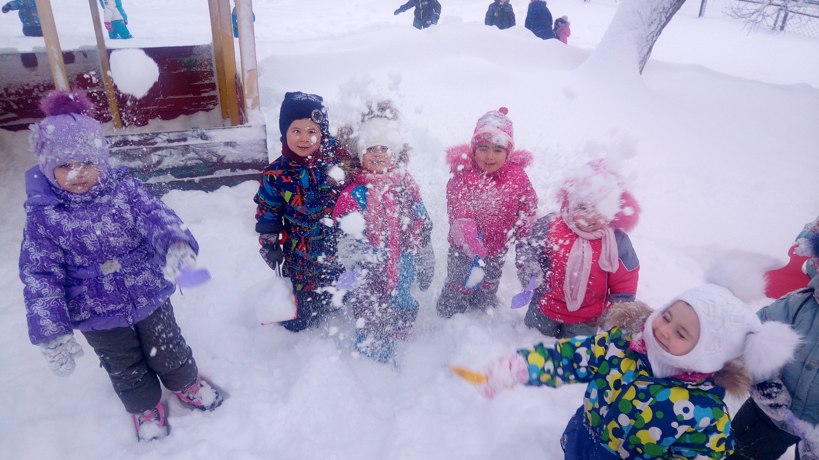

Slide 6
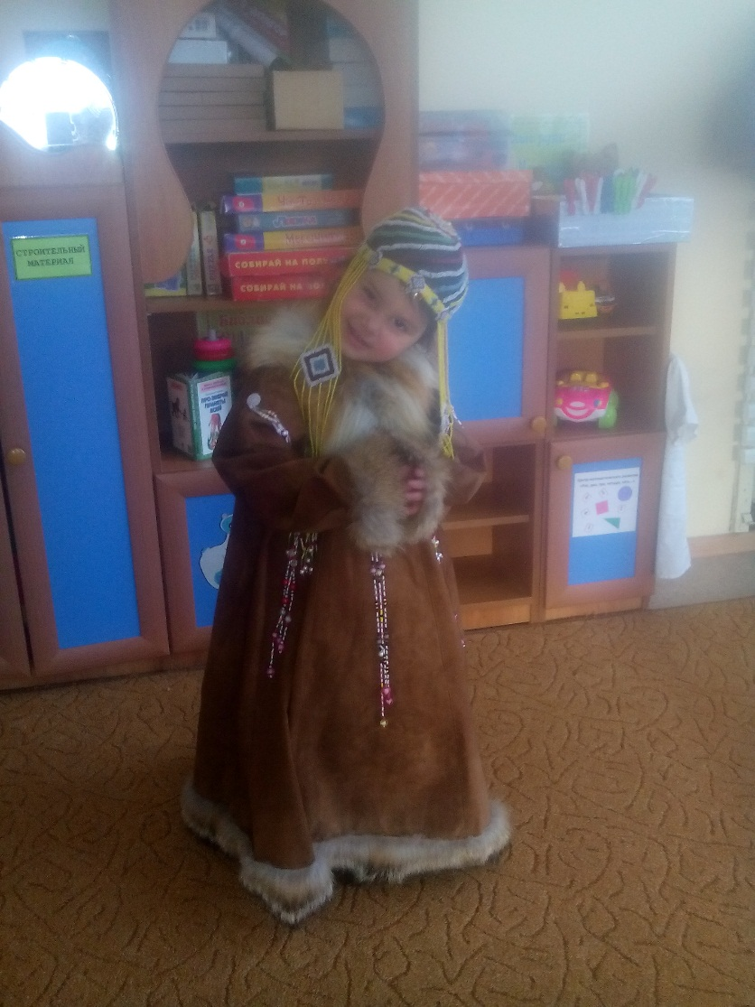
Мамочка моя родная, С 8 Марта, дорогая! Я скажу тебе любя, Лучше в мире нет тебя. Я тебе желаю счастья, Пусть уходят все ненастья. Красоты, любви, тепла Будь здоровой ты всегда!

Slide 7
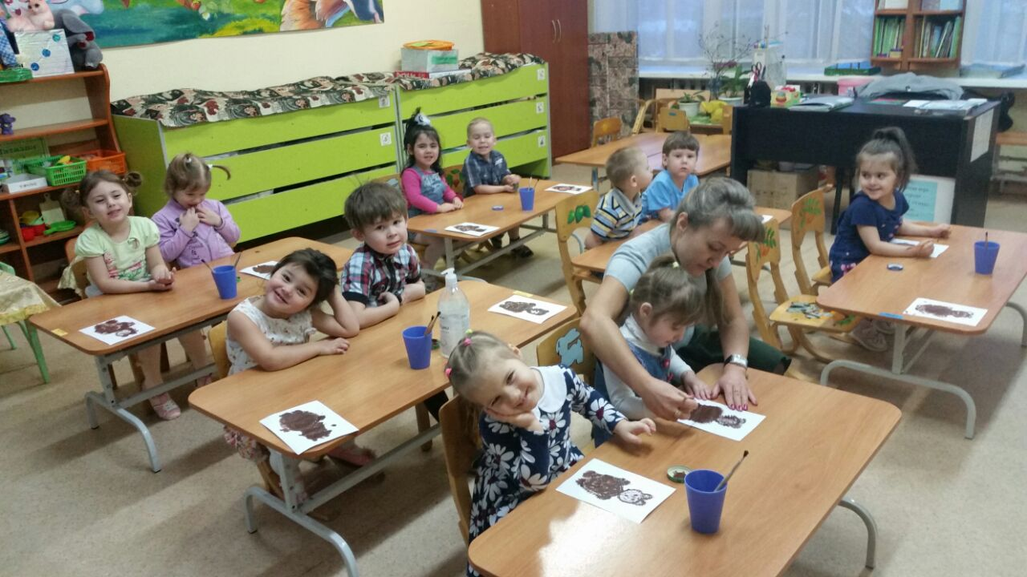

Slide 8
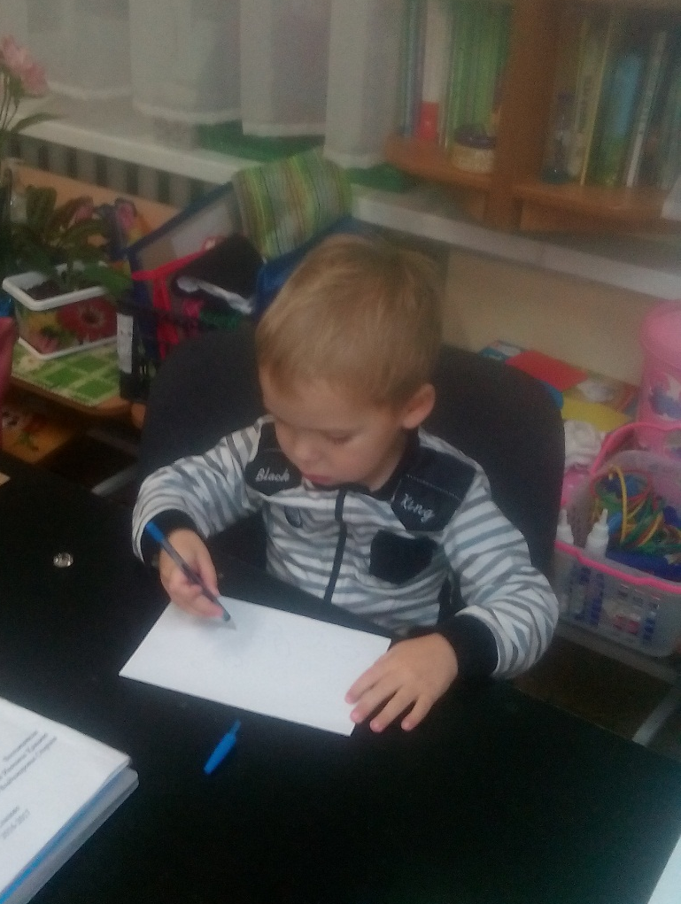
Я, бабулечка, тебя Просто обожаю. С 8 Марта, с Женским днем, Нынче поздравляю. Ты меня всегда поймешь И спасешь от взбучки. Сколько сделали твои Золотые ручки! Нету бабушки добрей. Я тебе желаю: Будь веселой, не болей. Счастья! Поздравляю!

Slide 9
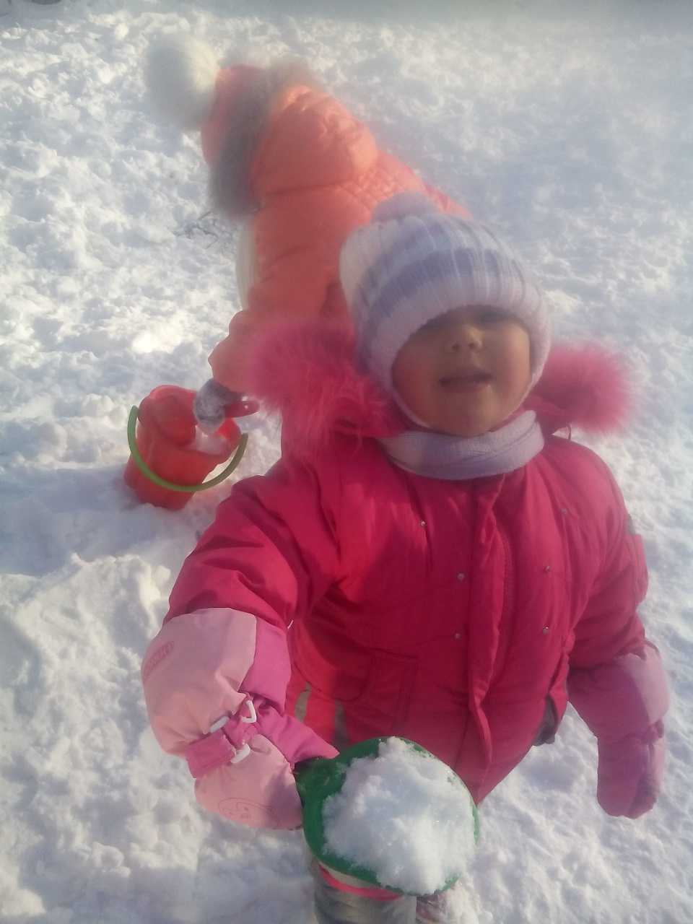

Slide 10
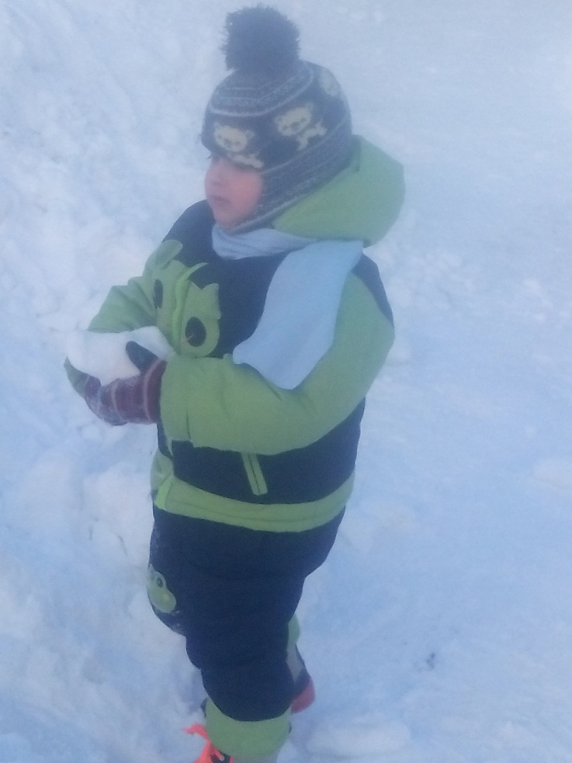
Мамочка моя родная, С 8 Марта, дорогая! Я скажу тебе любя, Лучше в мире нет тебя. Я тебе желаю счастья, Пусть уходят все ненастья. Красоты, любви, тепла Будь здоровой ты всегда!

Slide 11
С праздником весенним, мама. Смеха, радости, добра! Будь, как прежде, лучшей самой И красивой, как всегда. Пусть улыбка не исчезнет С уст прекрасных и родных. Я тебе желаю мира И других всех благ земных!

Slide 13
Милая, родная Мамочка моя. В день 8 Марта Пожелаю я: Быть такой же стильной И смеяться звонко. Ведь в душе ты, знаю, Юная девчонка. Пусть играет красками Жизнь твоя всегда. Нет нежней и ласковей, Мамочка, тебя!

Slide 14
Дорогие наши, любимые мамы, бабушки!
От души поздравляем
Вас с 8 Марта!

